Slide 2
ELETRICIDADE E CIRCUITOS DIGITAIS
PROF. SANDRO A. FERRAZ, PhD

Slide 3
Aula 2
Tópicos abordados:
Circuito elétrico;
Resistência Elétrica;
Tipos de resistores;
Lei de Ohm;
Potência Elétrica;
Energia Elétrica;

Slide 4
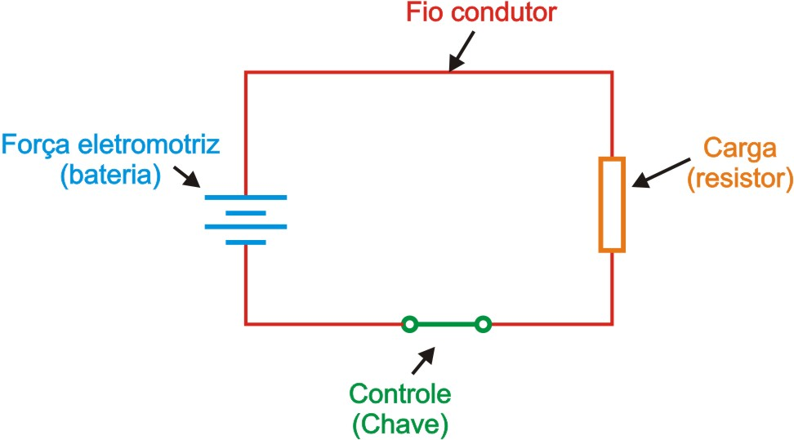
1.1 O Circuito Elétrico
Um circuito elétrico conta com pelo menos 3 partes:
a) Uma fonte de força eletromotriz (fem);
b) Condutores;
c) Uma carga; e
d) Controle (chave).
Adicionalmente podemos acrescentar ao circuito elementos ou instrumentos de controle como, por exemplo, chaves e fusíveis.
A figura a seguir apresenta um circuito completo.

Slide 5
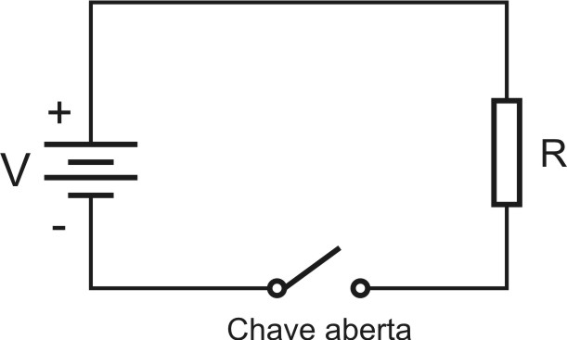
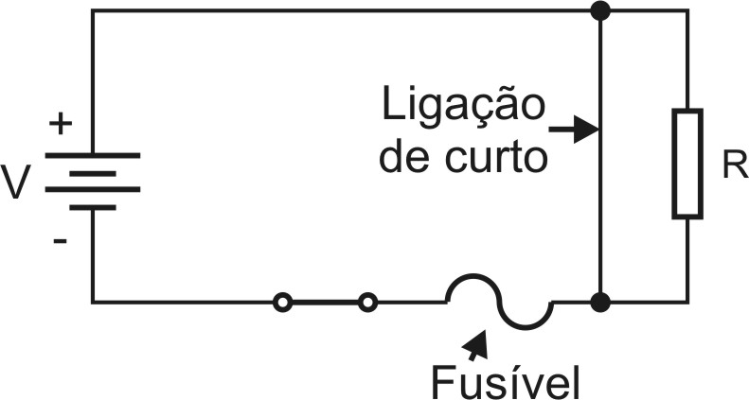
1.1 O Circuito Elétrico
Um circuito fechado ou completo consiste (figura anterior) consiste num percurso sem interrupção para a corrente; saindo da fonte de fem, passando pela carga e voltando à fonte de fem. Um circuito é chamado de incompleto ou aberto (figura seguinte (a)) se houver uma interrupção no circuito que empeça a corrente de completar o seu percurso.
(a)
a)
b)
Quando tentamos estabelecer um circuito se a presença de uma carga estamos fechando um curto no circuito, ou seja, um curto-circuito. Para proteger o circuito de curtos circuitos acrescentamos um fusível em pontos estratégicos (figura (b)).

Slide 6
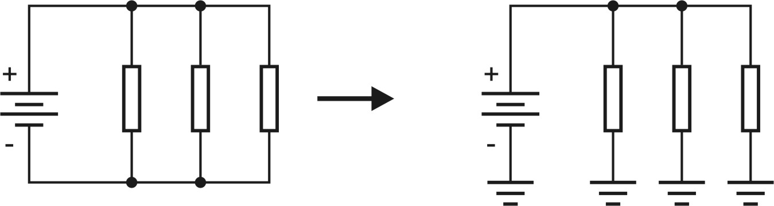
1.1 O Circuito Elétrico
Geralmente, a medida que os circuitos tornam-se mais complexos, utiliza-se o símbolo do terra para indicar que alguns fios estão ligados a um ponto comum no circuito, veja na figura abaixo.

Slide 7
1.2 Resistência Elétrica
A resistência elétrica é uma propriedade dos materiais de se oporem ao fluxo ou passagem de corrente elétrica. Para se aumentar a resistência de um circuito utiliza-se componentes chamados de resistores. A resistência é medida em ohm (Ω) e é representada pelo símbolo R nas equações. Define-se o ohm como a quantidade de resistência que limita a corrente num condutor a um ampère (A) quando a tensão aplicada é de um volt (V).
Os resistores são componentes comuns nos circuitos eletrônicos, suas funções vão desde estabelecer o valor adequado da tensão do circuito, limitar a corrente até constituir-se numa carga.

Slide 8
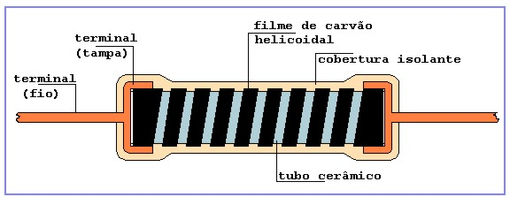
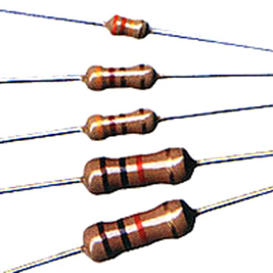
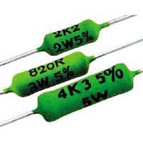
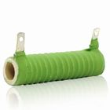
1.3 Tipos de resistores
1.3.1 Resistores de filme de carbono
1.3.2 Resistores de fio enrolado

Slide 9
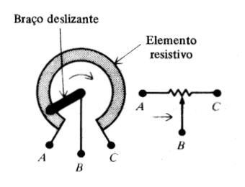
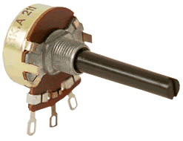
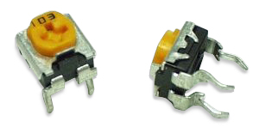
1.3.3 Resistores variáveis
Resistores variáveis usados em painéis são chamados de potenciômetros, quando eles são usados diretamente nas placas são chamados de trimpots.
Potenciômetro
Trimpot

Slide 10
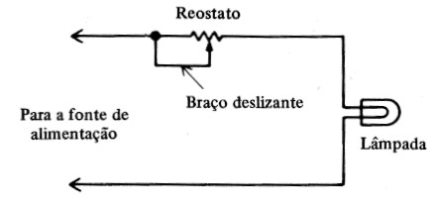
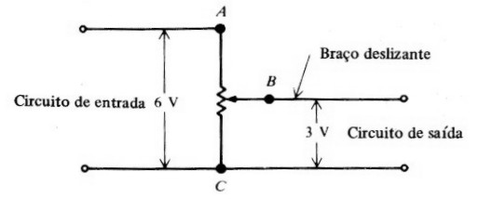
1.3.4 Aplicação de resistores variáveis
a) Como controladores de corrente – Ex. reostatos.
b) Como geradores de tensão de referência ou para simples ajuste de tensão.

Slide 11
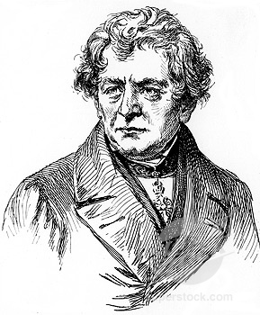
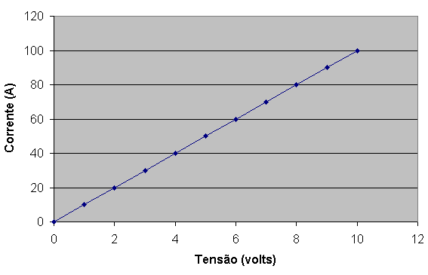
1.4 Lei de Ohm
A partir de cuidadosas medições experimentais Georg Simon Ohm obteve o seguinte gráfico que relaciona a tensão (V) e a corrente (i) em um circuito apenas resistivo (r).
V = r . i
George Simon Ohm
Unidades de medida:
V (tensão) ➔ V (Volt)
R (resistência) ➔ Ω (Ohm)
I (corrente) ➔ A (Àmpere)

Slide 12
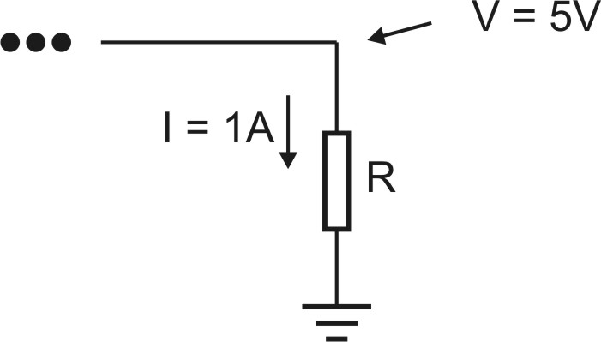
1.5 Potência Elétrica
A potência elétrica P (dada em Watt – W) usada em qualquer parte de um circuito elétrico é igual à tensão (V) multiplicada pela corrente (i) na mesma parte do circuito. Consideremos o trecho de circuito mostrado abaixo:
P = V . i
Obs.: Sabendo que V = r . i , e substituindo em V na equação anterior, temos:
P = r . i²

Slide 13
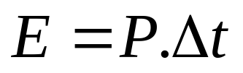
1.6 Energia Elétrica
Matematicamente a energia elétrica é dada pela seguinte expressão:
Comumente a unidade de energia elétrica adotada é o KWh. Suponhamos que um gerador fornece 10 KW por 2h, qual a energia elétrica liberada pelo gerador em KWh?
E = 10 x 2 = 20 KWh

Slide 14

Dúvidas?

Slide 15
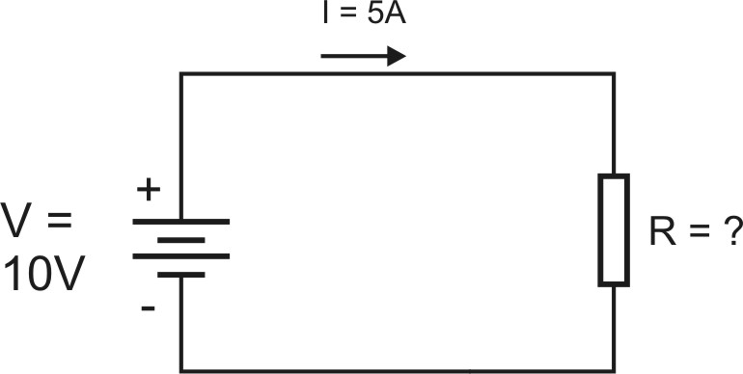
Exercícios
1) Na figura abaixo o resistor limita a corrente do circuito em 5A quando ligado a uma bateria de 10V. Determine sua resistência elétrica? Suponhamos que seja possível ajustar o valor da fonte de tensão e que a resistência possua valor fixo, construa um gráfico relacionando a tesão e a corrente no resistor.

Slide 16
Exercícios
Uma campainha é projetada para trabalhar com uma corrente de 1,5A, sua resistência é de 8Ω. Determine a tensão que devemos aplicar na campainha para que ela funcione dentro de seus valores nominais.
Suponhamos que a equipe do Chubby Cheese tenha ido passar umas férias num lugar frio, achando que a temperatura da água do chuveiro estava muito baixa eles tentaram aumentar o valor da resistência do mesmo, qual o resultado desta tentativa?
Uma fonte de computador dissipa uma potência real de 250W. A companhia de força cobra 0,26729 R/KWh. Quanto gastará o computador ficando ligado por 2 hs por dia ao longo de 30 dias?
A eficiência (ou rendimento) de uma fonte de computador é calculada dividindo-se o valor da potência que ela retira da rede elétrica pelo valor que ela entrega para o sistema. Suponhamos que o valor da potência que a fonte do exercício anterior retira da rede elétrica seja de 300W, qual o seu rendimento?

Slide 17
GUSSOW, M. Eletricidade Básica. 2ª ed. São Paulo, Pearson Makron Books, 2010.
MALVINO, A. P. Eletrônica. 4. ed. São Paulo: Pearson Education do Brasil, 2006.

Slide 18

Copyright © 2020 Prof. Sandro A. Ferraz
Todos direitos reservados. Reprodução ou divulgação total ou parcial deste documento é expressamente proíbido sem o consentimento formal, por escrito, do Professor (autor).

